Slide 1

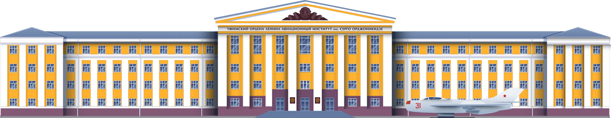

МИНИСТЕРСТВО НАУКИ И ВЫСШЕГО ОБРАЗОВАНИЯ РОССИЙСКОЙ ФЕДЕРАЦИИ
Федеральное государственное бюджетное образовательное учреждение высшего образования
«Уфимский государственный авиационный технический университет»
У Г А Т У
УЧАСТИЕ УГАТУ В ЕВРАЗИЙСКОМ НОЦ
Итоги 2020 года
Первый проректор по науке: Р.Д. Еникеев

Slide 2
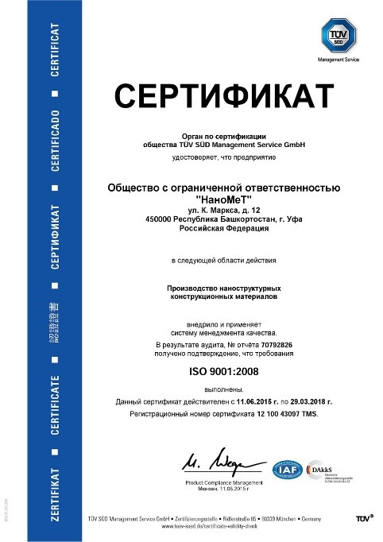
ИТОГИ НАУЧНОЙ ДЕЯТЕЛЬНОСТИ 2020 ГОДА
У Г А Т У
Уфимский государственный авиационный технический университет
Подписано лицензионное соглашение с американской компанией Fort Wayne Metals Research Products Corp* на международный патент УГАТУ №WO2010047620A2 «Наноструктурный технически чистый титан для биомедицины и способ получения прутка из него». В 2020 году получены паушальные платежи - 12500$.
* Мировой лидер в области исследований, разработок и производства металлов и
сплавов высокого качества для медицинских изделий.
Участие в крупных выставках и форумах:
– АРМИЯ-2020, Москва
– Московский международный форум инновационного развитии «Открытые инновации 2020», Сколково
Проведен хакатон: IT-марафон для программистов-робототехников совместно с НК «Роснефть»
Проведены 3 крупные международные конференции:
– International Workshop on Computer Science and Information Technologies,
– International Conference on Electrotechnical Complexes and Systems,
– Управление экономикой: методы, модели, технологии
Команда УГАТУ вышла в офлайн-финал чемпионата мира по программированию

Slide 3
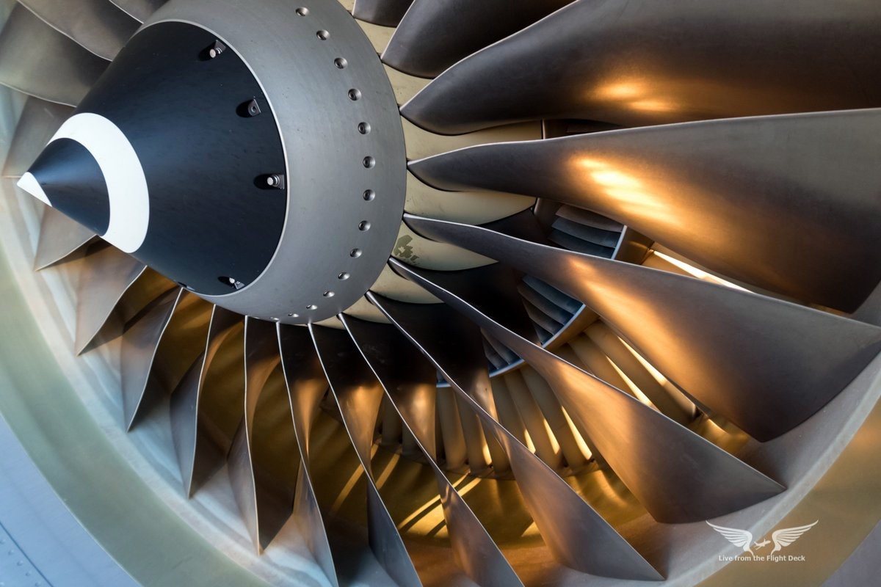


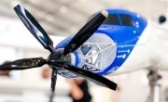


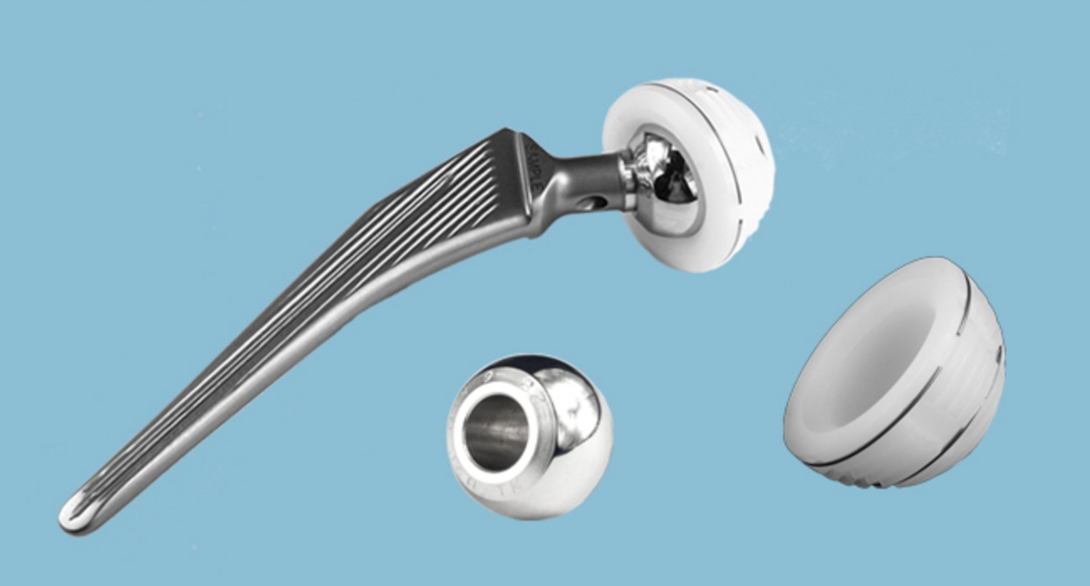












ВКЛАД УГАТУ В ЕВРАЗИЙСКИЙ НОЦ МИРОВОГО УРОВНЯ
У Г А Т У
Уфимский государственный авиационный технический университет
ТЕХНОЛОГИЧЕСКИЕ ПРОЕКТЫ НОЦ С УЧАСТИЕМ УГАТУ |
ОСНОВНОЙ ПАРТНЕР
Цифровые производственные технологии для авиакосмической техники
Электрические и тепловые машины нового поколения для авиации
Технологии и компоненты интегральной радиофотоники
Передовые имплантируемые устройства восстановительной и регенеративной медицины
Геномика и цифровые системы предиктивной аналитики для персонализированной медицины
INDEC / ECM

Slide 4
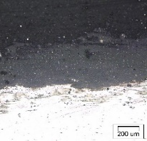
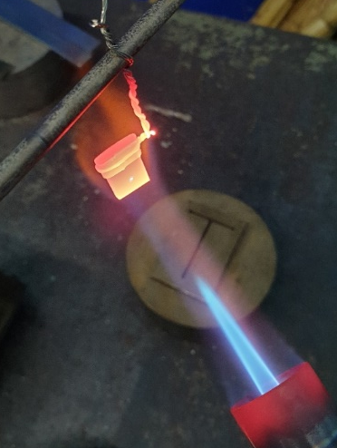
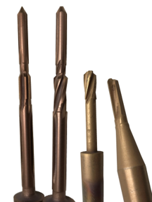

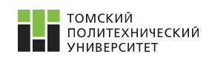


ЦИФРОВЫЕ ПРОИЗВОДСТВЕННЫЕ ТЕХНОЛОГИИ ДЛЯ АВИАКОСМИЧЕСКОЙ ТЕХНИКИ
У Г А Т У
Уфимский государственный авиационный технический университет
Перспективное жаростойкое покрытие на основе Y-Al-O и технология его нанесения вакуумным ионно-плазменным методом
Проведено первичное термическое испытание (нагрев в течение 1 часа, температура на поверхности 900 градусов, в перспективе до 1500 градусов).
Патент на изобретение «СПОСОБ НАНЕСЕНИЯ ГРАДИЕНТНЫХ ЖАРОСТОЙКИХ ПОКРЫТИЙ Y-MO-O ПЛАЗМЫ ВАКУУМНО-ДУГОВОГО РАЗРЯДА» для повышения надежности и долговечности широкого ряда деталей ГТД.
Разработан технологический процесс дуплексной обработки быстрорежущей стали, включающий в себя подготовку деталей, ионную очистку плазменным источником с накальным катодом, ионное азотирование в течение 30 мину при давлении 0.4 Па, токе разряде 30 А, напряжении на подложке 600 В и газовой смеси N2/Ar и последующее нанесение покрытия TiAl/TiAlN. Отработана опытная партия инструментов и проведены производственные испытания на ПАО «ОДК-УМПО». По результатам проведенных испытаний установлено, что упрочнение инструмента по разработанной технологии позволяет увеличить стойкость «разверток» до 10 раз, стойкость «зенкеров» до 5 раз и червячных фрез до 3 раз по сравнению с инструментами без обработки.
INDEC / ECM

Slide 5
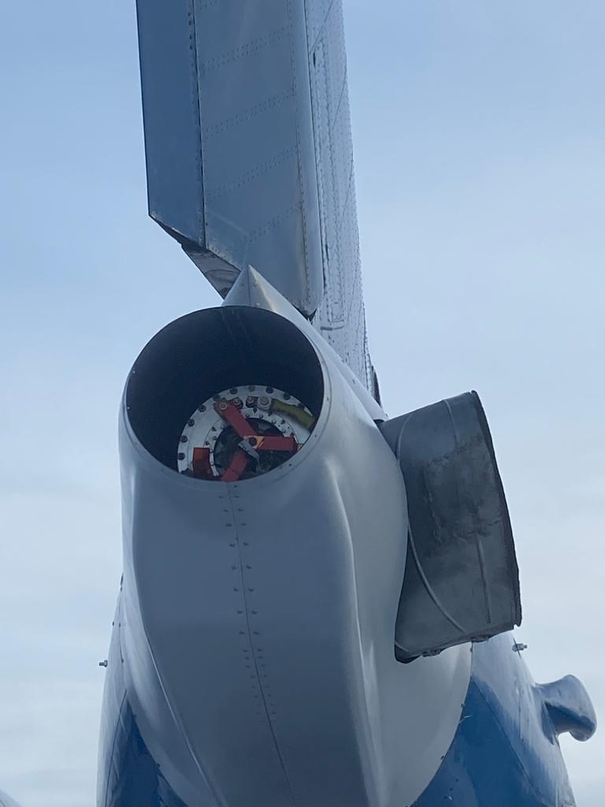
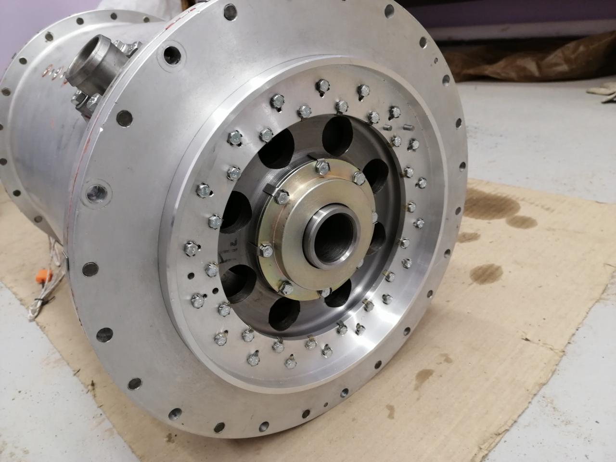
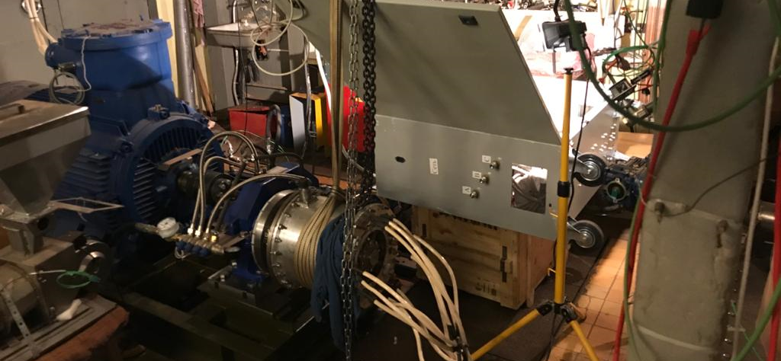
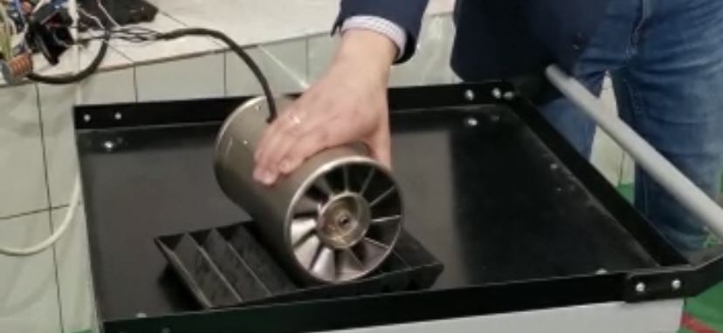
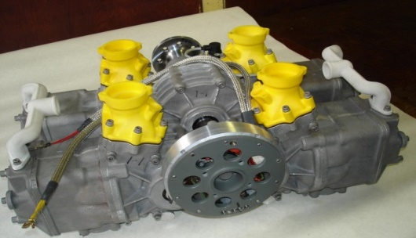




ЭЛЕКТРИЧЕСКИЕ И ТЕПЛОВЫЕ МАШИНЫ НОВОГО ПОКОЛЕНИЯ ДЛЯ АВИАЦИИ
У Г А Т У
Уфимский государственный авиационный технический университет
Электрический генератор для «Электролета»
Мощность – 400 кВт, частота вращения – 12000 об/мин. Работы проведены совместно с ЦИАМ. На летающей лаборатории Як-40 турбовальный газотурбинный двигатель совместно с электрическим генератором установлен в хвостовой части вместо одного из трех двигателей. Генератор успешно прошел наземные испытания. Летные испытания в составе летающей лаборатории Як-40 запланированы на 2021 год.
Стартер-генератор для авиационного газотурбинного двигателя ПД-35
Мощность – 250 кВт, частота вращения – 12000 об/мин. Генератор успешно прошел испытания и показал свою способность функционировать на различных режимах.
Асинхронные электродвигатели для Sukhoi Superjet New
Мощности и частоты вращения асинхронных двигателей различных типоразмеров согласно техническому заданию составляют: (1) 1540 Вт, 23200-23400 об/мин; (2) 375 Вт, 22600-22800 об/мин; (3) 880 Вт, 11600-11700 об/мин; (4) 319 Вт, 23000-23200 об/мин.
Поршневой двигатель–демонстратор технологии для гибридной силовой установки малой авиации
Апробирована технология применения различных товарных и альтернативных топлив. Высокая удельная мощность на уровне лучших бензиновых двигателей. Низкий расход топлива.

Slide 6
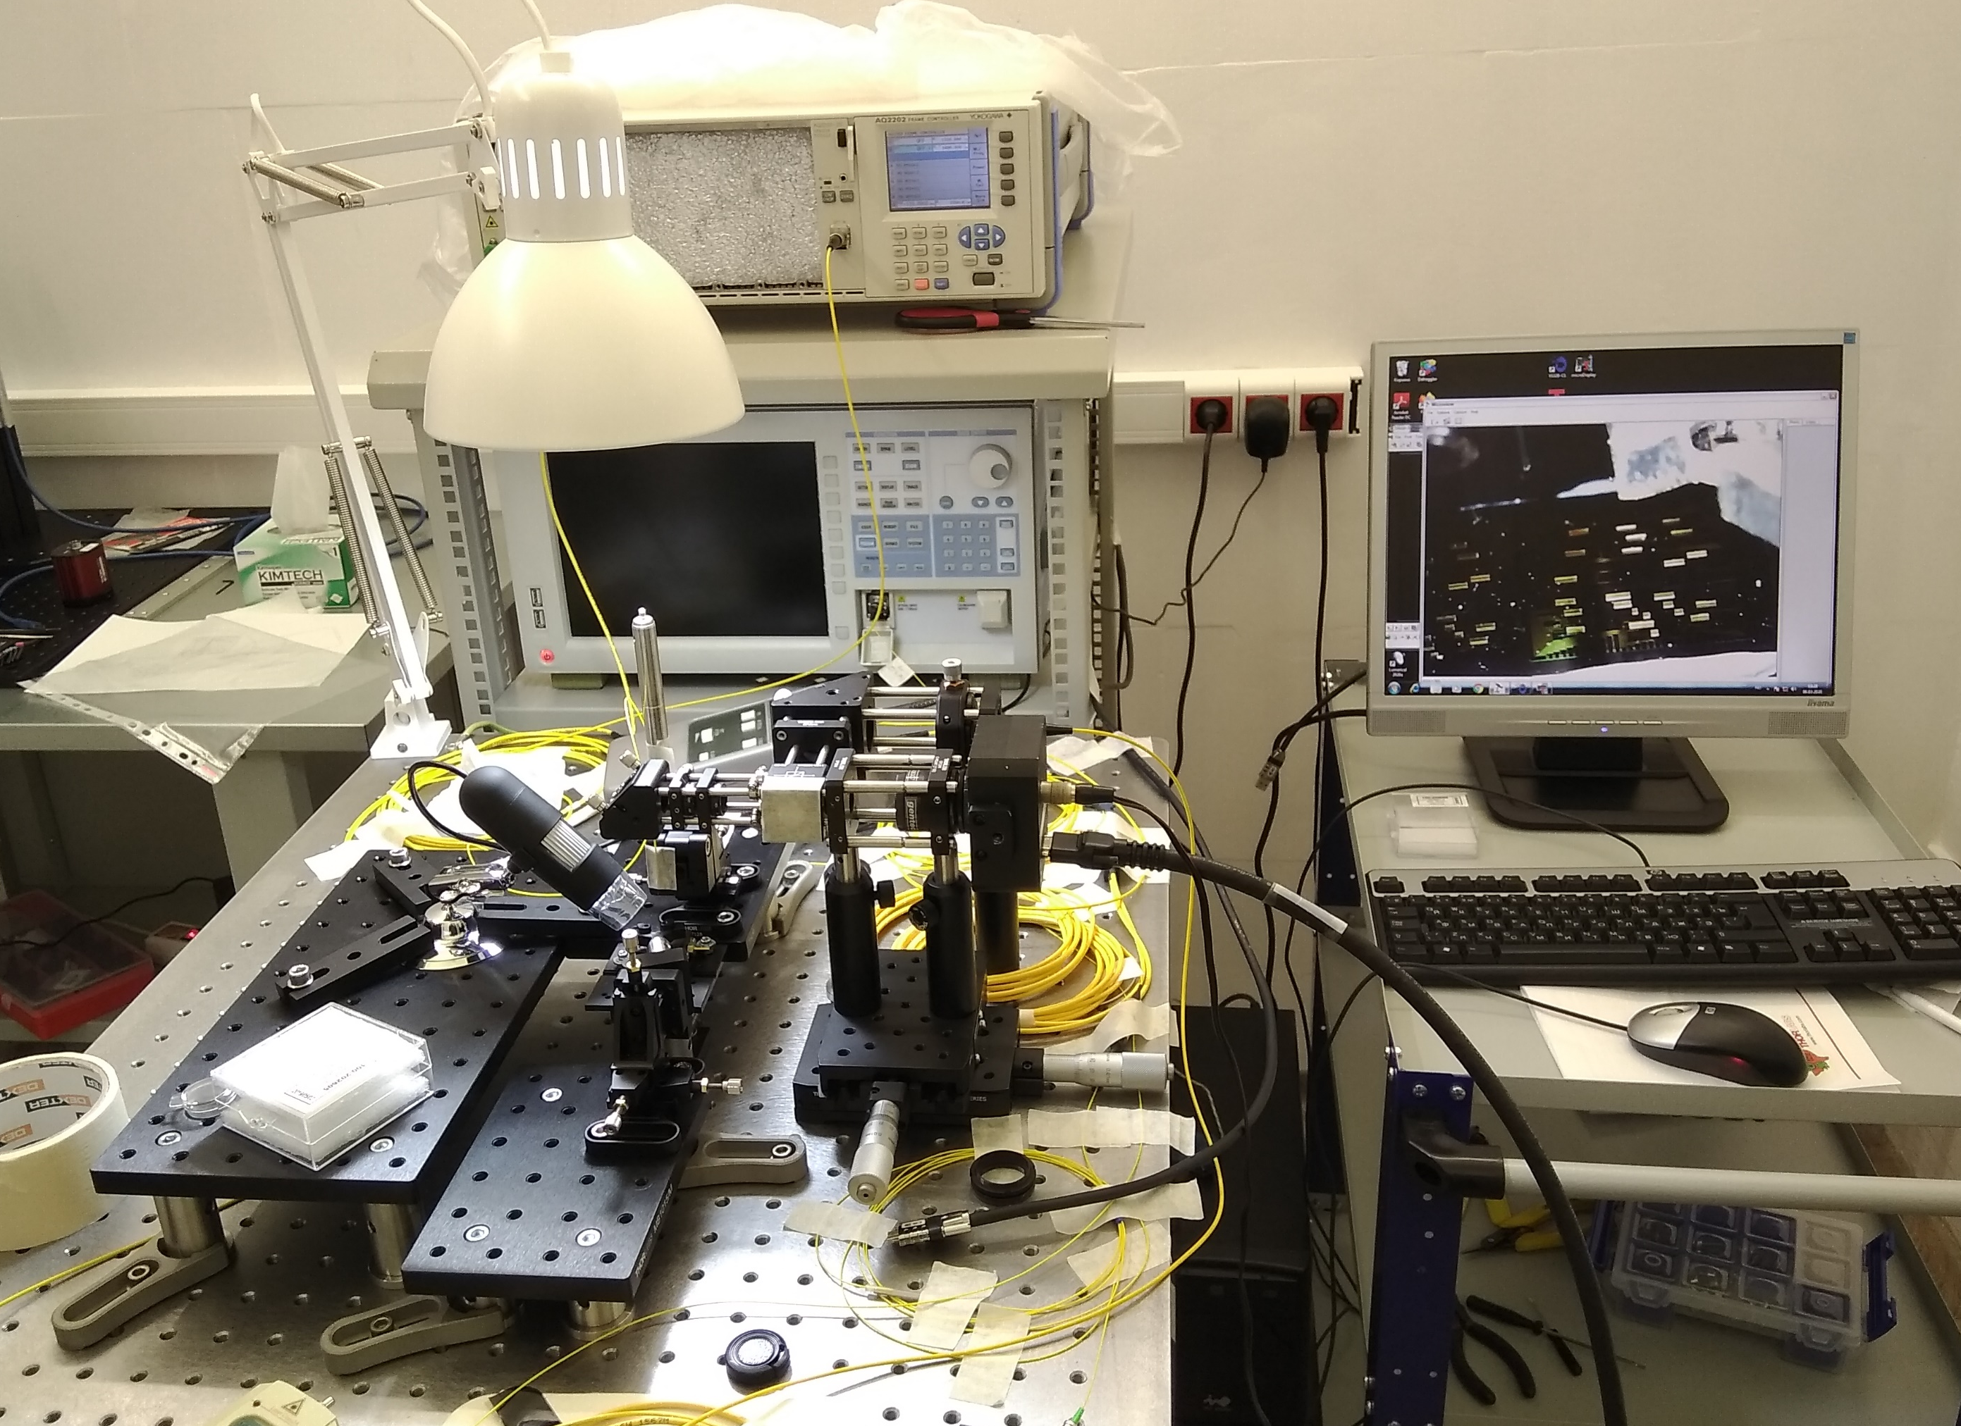
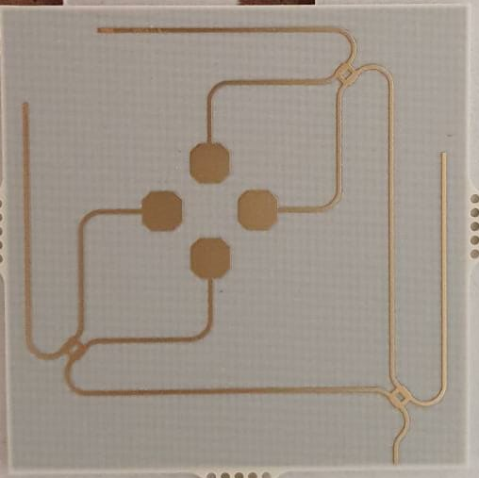









ТЕХНОЛОГИИ И КОМПОНЕНТЫ ИНТЕГРАЛЬНОЙ РАДИОФОТОНИКИ
У Г А Т У
Уфимский государственный авиационный технический университет
В рамках совместной со Сколковским институтом науки и технологий «Лаборатории интегральной фотоники и новых материалов»:
Впервые в России разработан интегральный оптический мультиплексор/демультиплексор сигналов c орбитальным угловым моментом для перспективных приложений телекоммуникаций и устройств сенсорики.
Разработан экспериментальный волоконный образец формирователя оптического вихревого излучения для модового мультиплексирования в высокоскоростных системах передачи данных по оптоволокну.
Разработано антенно-фидерное устройство, включающее микрополосковую фазированную антенную решетку, работающую в субтерагерцовом диапазоне частот, а также диаграммообразующую схему, позволяющую управлять состоянием орбитального углового момента выходного излучения. Область применения – перспективные системы беспроводной связи 5G и 6G.
Разработан прототип многоканальной телекоммуникационной системы связи на основе технологии Radio-over-fiber, реализующий сегмент «последний мили» сети доступа, работающей в диапазоне 75-110 ГГц.

Slide 7
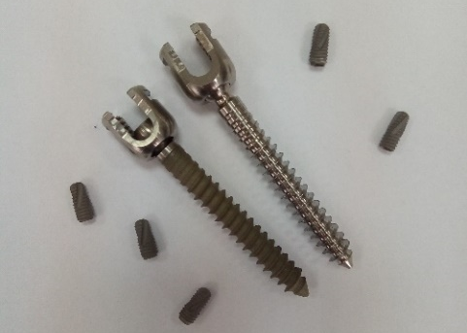



ПЕРЕДОВЫЕ ИМПЛАНТИРУЕМЫЕ УСТРОЙСТВА ВОССТАНОВИТЕЛЬНОЙ И РЕГЕНЕРАТИВНОЙ МЕДИЦИНЫ
У Г А Т У
Уфимский государственный авиационный технический университет
Технология двухстадийного получения биомиметических покрытий, имитирующая структуру и свойства кости на имплантатах из титана ВТ-6 и нанотитана:
  - формирование пористого неорганического покрытия методом плазменно-электролитического оксидирования, толщина покрытия 15-20 мкм, пористость 10-15%, состав – оксиды титана, гидроксиапатит, перовскит.
  - нанесение органических молекул в поры неорганического покрытия (УФИЦ РАН)
Достигнуто повышение биосовместимости на 20-30% и антибактериальных свойств на 30-40% in vitro по сравнению с имплантатами без покрытий (БГМУ, ИКВС УрО РАН)
Создана полупромышленная установка и отработана технология получения ПЭО-покрытия на изделиях для ортопедии и стоматологии, обеспечивающая равномерное покрытие на сложнопрофильных участках имплантатов, включая резьбу.

Slide 8
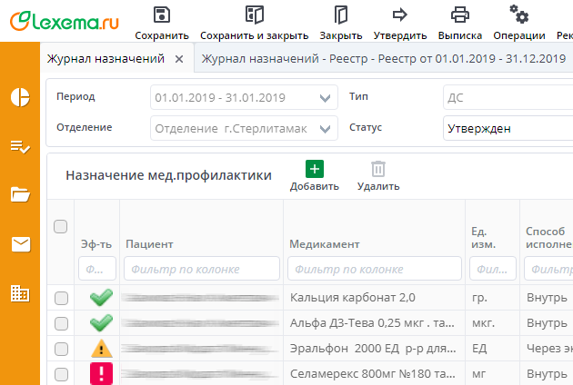
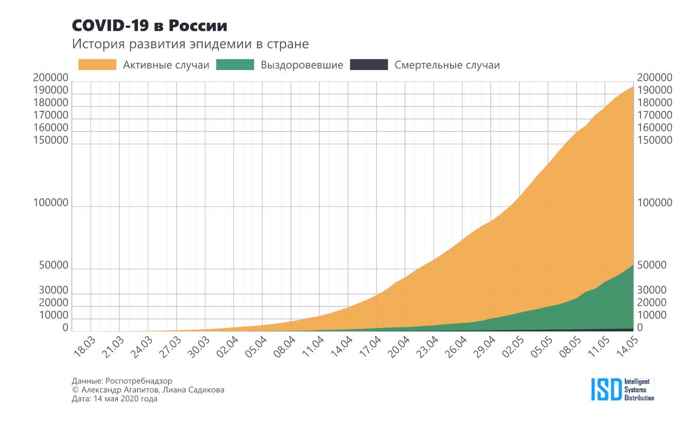
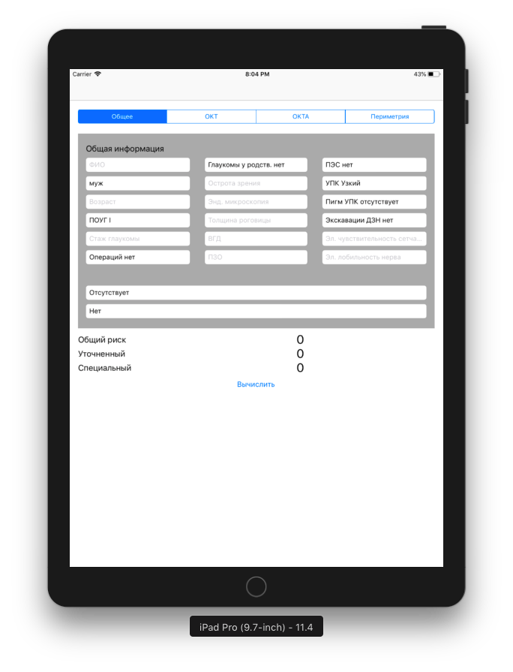



ГЕНОМИКА И ЦИФРОВЫЕ СИСТЕМЫ ПРЕДИКТИВНОЙ АНАЛИТИКИ ДЛЯ ПЕРСОНАЛИЗИРОВАННОЙ МЕДИЦИНЫ
У Г А Т У
Уфимский государственный авиационный технический университет
Информационная система персонализированной терапии больным на диализе
Система предлагает варианты терапии, которые приоритезированы по вероятности наибольшего соответствия профилю пациента и затрачиваемых на лечение средств. Система входит в реестр программного обеспечения, рекомендованного оператором национального проекта «Цифровая экономика». Получена финансовая поддержка ФСИ в области ИИ. Получены 3 патента в 2020 году.
Партнеры: ООО «Лексема», ООО «ISD»
Модель прогнозирования распространения новой коронавирусной инфекции
Построены прогнозы по РФ и регионам (Республика Башкортостан, Удмуртия, ХМАО, Новосибирск, Кемерово и др.). Точность прогноза на 10 дней – 99,7%.
Отличие от известных моделей: дополнительно прогнозирует число необходимых к проведению тестов. Партнеры: БГМУ, ООО «ISD»
Система прогнозирования долгосрочных неблагоприятных сердечно-сосудистых событий на основе анализа современных биомаркеров
Точность предсказания системы до 90%. Партнеры: БГМУ, УФИЦ РАН
Модели оценки глобального бремени социально значимых болезней, исходя из построения различных сценариев их распространения
Заказчики: ЗАО «Биокад», межд. фармкомпания «Эббви». Партнеры: БашГУ, БГМУ.
Лаборатория
гемодиализа

Slide 9
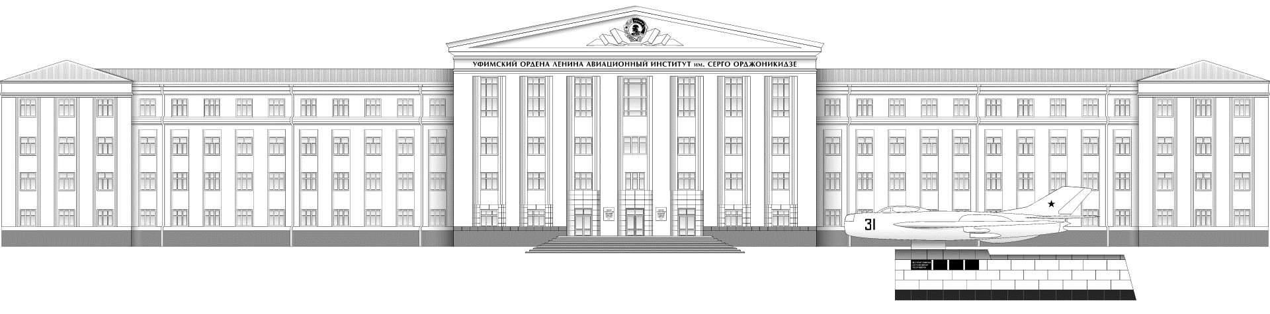
У Г А Т У
СПАСИБО ЗА ВНИМАНИЕ

